Slide 1
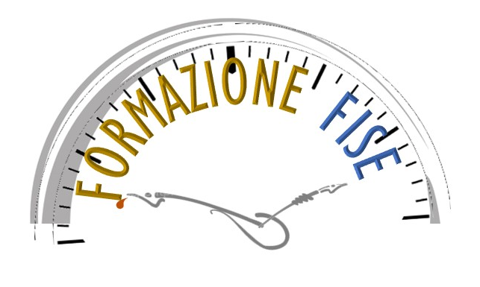

11
ISTRUTTORI DI BASE
Dipartimento Formazione
Tutti i diritti sono riservati

Slide 2

Questa presentazione/testo fa parte del materiale
didattico realizzato dalla FISE la quale possiede i
diritti patrimoniali dell’opera. Pertanto tutte le informazioni, i dati, i contenuti editoriali, le immagini, i grafici, i disegni e, in generale, il materiale ivi contenuto e pubblicato (di seguito ‘i Contenuti’) sono protetti dalle leggi in materia di proprietà intellettuale.
L’Utente si obbliga a non copiare, modificare, creare lavori derivati
da o, comunque, disporre in qualsiasi altro modo dei Contenuti.
Dipartimento Formazione
Tutti i diritti sono riservati

Slide 3
TECNICA EQUESTRE
LA PROVA DI DRESSAGE NEL CONCORSO COMPLETO DI EQUITAZIONE
Dipartimento Formazione
Tutti i diritti sono riservati

Slide 4
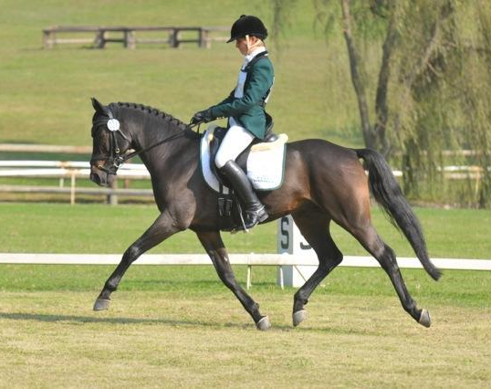

CONCORSO COMPLETO DI EQUITAZIONE
LA PROVA DI DRESSAGE NEL CCE
Nella prova di Dressage, che sarà sempre disputata per prima, il punteggio assegnato dai Giudici ai concorrenti viene convertito in “Punti negativi” o “Penalità”.
La classifica della prova di Dressage è determinata dal minor “Punteggio negativo” conseguito. Al termine della prova dovrà essere pubblicata dalla segreteria la classifica indicante i punteggi conseguiti da ciascun concorrente.
Dipartimento Formazione
Tutti i diritti sono riservati

Slide 5
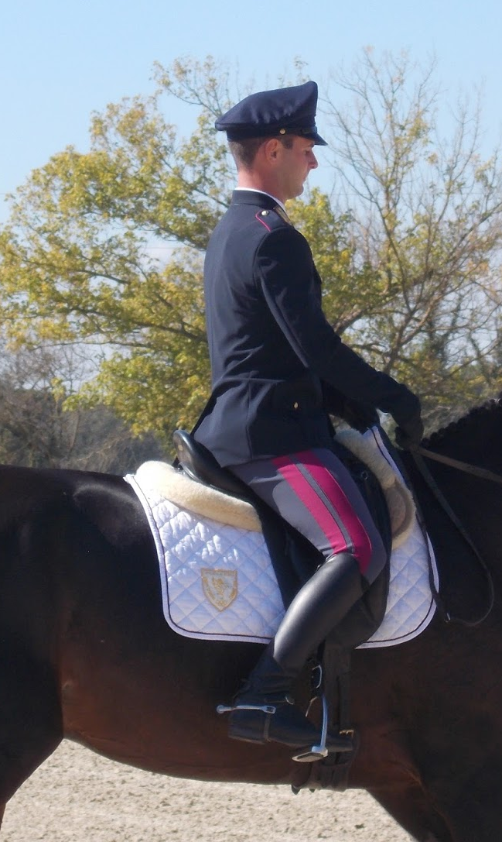
CONCORSO COMPLETO DI EQUITAZIONE
TENUTA PER LA PROVA DI DRESSAGE.1
Militari
Uniforme prescritta.
Copricapo di ordinanza.
Dipartimento Formazione
Tutti i diritti sono riservati

Slide 6
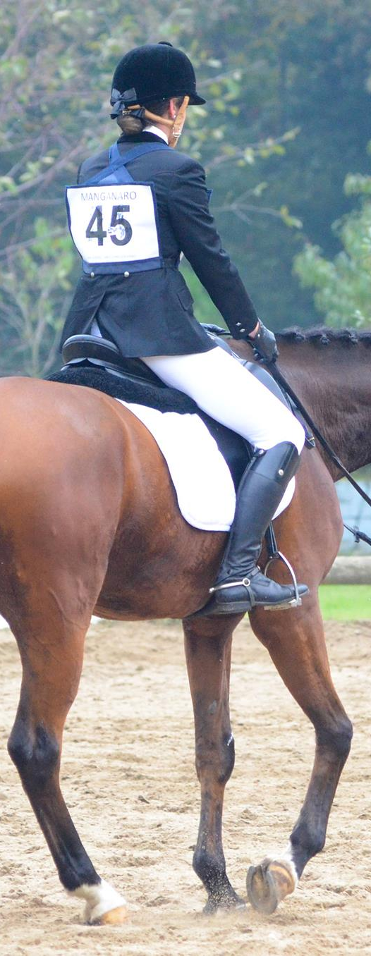
CONCORSO COMPLETO DI EQUITAZIONE
TENUTA PER LA PROVA DI DRESSAGE.2
Civili
Tenuta da caccia o di club, giacca o frac nero o rosso.
Per le amazzoni è consentita la giacca bleu.
Camicia e plastron o cravatta bianca, pantaloni bianchi o beige chiaro e guanti.
Guanti bianchi o del colore della giacca.
Stivali neri con o senza risvolti marroni.
Cap con/senza sottogola o bombetta o cilindro.
L'uso degli speroni è facoltativo. E’ concesso l'uso di speroni a rotelle in gara e in Campo Prova, ma le rotelle dovranno girare facilmente e non ferire il cavallo. Sono permessi gli ‘‘Impuls spurs’’.
Dipartimento Formazione
Tutti i diritti sono riservati

Slide 7
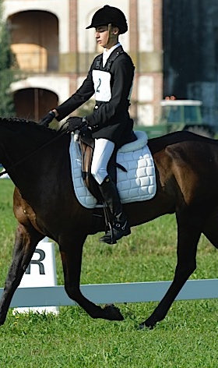
CONCORSO COMPLETO DI EQUITAZIONE
TENUTA PER LA PROVA DI DRESSAGE.3
Juniores
E’ obbligatorio l'uso del cap o del casco omologato con il sottogola allacciato.
Ai cavalieri Juniores è consentito l'uso di stivaletti e gambali neri, purchè di buona ed elegante fattura.
Agli Juniores montati su Pony è consentito indossare pantaloni lunghi e stivaletti.
Dipartimento Formazione
Tutti i diritti sono riservati

Slide 8
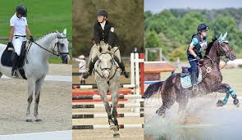
CONCORSO COMPLETO DI EQUITAZIONE
TENUTA PER LA PROVA DI DRESSAGE.4
Tenuta estiva
Dal 1 Giugno al 30 Settembre è consentita ai cavalieri la ‘‘tenuta estiva’’ consistente in una maglietta polo bianca o camicia bianca a maniche corte, mantenendo invariato il resto della tenuta.
In caso di particolari situazioni meteorologiche, il Delegato Tecnico, in accordo con i Presidenti di Giuria ha facoltà di autorizzarla anche al di fuori del periodo stabilito.
Dipartimento Formazione
Tutti i diritti sono riservati

Slide 9
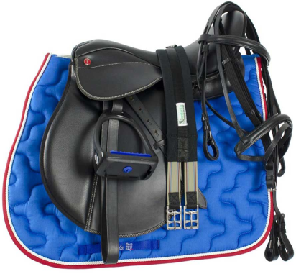
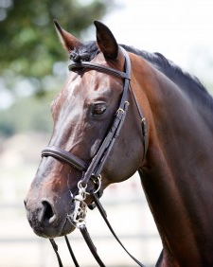
CONCORSO COMPLETO DI EQUITAZIONE
BARDATURA PER LA PROVA DI DRESSAGE.1
Sono obbligatori:
Sella inglese, testiera con una imboccatura e capezzina tra quelle consentite di cui agli allegati B (pag.89) e C (pag.93) e regolamentate dal Regolamento Nazionale Dressage.
L'uso del morso e filetto è consentito dalla categoria CNC2* e superiori.
Dipartimento Formazione
Tutti i diritti sono riservati

Slide 10
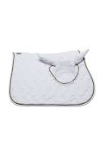
CONCORSO COMPLETO DI EQUITAZIONE
BARDATURA PER LA PROVA DI DRESSAGE.2
Sono ammesse:
Copertina sottosella di colore bianco o di colore abbinato allo sponsor o al circolo di appartenenza del cavaliere e/o cavallo, il sottosella in feltro o agnello, pettorale o martingala senza forchetta.
Cuffie copriorecchie sono permessi, possono essere di materiale che riduce i rumori. Non devono coprire gli occhi del cavallo e non sono permessi i tappi nelle orecchie.
Dipartimento Formazione
Tutti i diritti sono riservati

Slide 11
CONCORSO COMPLETO DI EQUITAZIONE
BARDATURA PER LA PROVA DI DRESSAGE.3
Entrare in rettangolo con stinchiere, paranocche, fasce, paraglomi.
Entrare nel rettangolo 45 secondi dopo il suono della campana ma entro 90 secondi.
Entrare nel rettangolo prima del suono della campana.
Entrare in rettangolo con la tenuta non corretta (esempio non indossando i guanti).
Entrare nel rettangolo con la frusta (è ammesso l'uso di frusta, limitatamente al campo prova, lunghezza max. cm.120).
Sono penalizzati con 2 punti (non cumulabili ai fini dell’eliminazione):
Dipartimento Formazione
Tutti i diritti sono riservati

Slide 12
CONCORSO COMPLETO DI EQUITAZIONE
BARDATURA PER LA PROVA DI DRESSAGE.4
Sono proibiti pena l’eliminazione:
Le martingale con forchetta, le rosette, le redini di ritorno, o qualsiasi altra redine che non sia quella diretta fra la mano del cavaliere e l'imboccatura.
Dipartimento Formazione
Tutti i diritti sono riservati

Slide 13
CONCORSO COMPLETO DI EQUITAZIONE
ULTERIORI CAUSE DI ELIMINAZIONE
Evidente zoppia del cavallo
Difesa prolungata nel rettangolo di gara che continua per più di 20 secondi.
Difesa intorno al rettangolo di gara che possa mettere in pericolo il cavaliere, il cavallo o persone terze
Uscire dal rettangolo con i quattro arti (se il rettangolo è aperto sarà a discrezione della Giuria).
Aiuti di compiacenza.
3° errore di percorso o di ripresa.
Entrare in rettangolo dopo 90 secondi dal suono della campana.
Dipartimento Formazione
Tutti i diritti sono riservati

Slide 14
CONCORSO COMPLETO DI EQUITAZIONE
ERRORI DI PERCORSO E DI RIPRESA
1° errore
2 punti di penalizzazione
2° errore
4 punti di penalizzazione
3° errore
eliminazione
Gli errori di percorso o di ripresa saranno penalizzati come segue:
Dipartimento Formazione
Tutti i diritti sono riservati

Slide 15
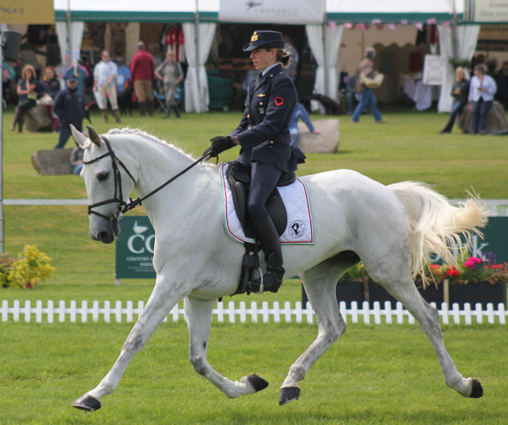
CONCORSO COMPLETO DI EQUITAZIONE
PROVA DI DRESSAGE
La percentuale positiva media ottenuta sommando il punteggio percentuale dei giudici e dividendolo per il numero degli stessi, è convertita in penalità sottraendo 100 e arrotondando al 1° decimale. Il risultato ottenuto è il punteggio in penalità o punti negativi della prova di Dressage.
TRASFORMAZIONE DA PUNTI POSITIVI A PUNTI NEGATIVI
Dipartimento Formazione
Tutti i diritti sono riservati

Slide 16

GRAZIE PER L’ATTENZIONE
PROGETTAZIONE:
COLLABORAZIONE:
CONSULENZA TECNICA:
SUPERVISIONE:
REALIZZAZIONE GRAFICA:
SPEAKER:
ALBERTO PROTTI
MARCO GAZZARRINI
GILBERTO SEBASTIANI
COMMISSIONE
FORMAZIONE FISE
KARIN QUARTA
SERENA ROMANO
ROSSELLA ROMANO
Dipartimento Formazione
Tutti i diritti sono riservati

